Slide 1
第3章
指令系统（ Ⅲ ）

Slide 2
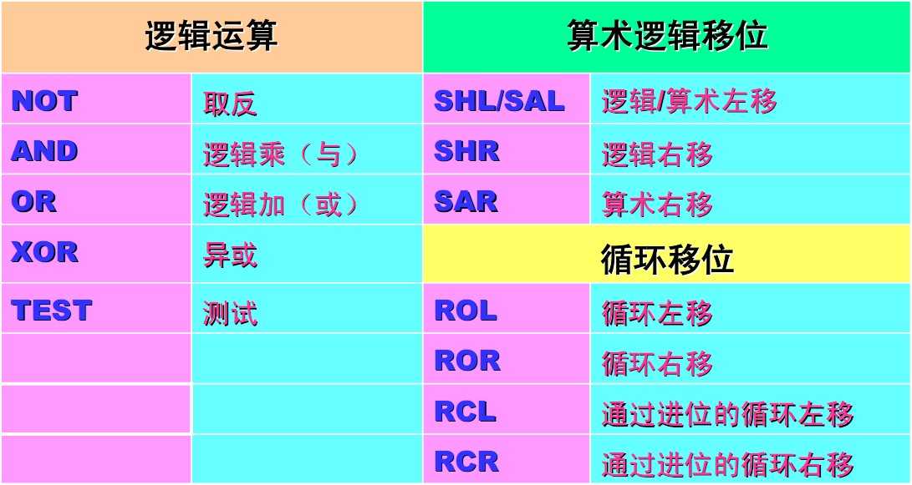
3.5 逻辑运算和移位指令
双操作数指令

Slide 3

3.5.1 单操作数逻辑指令
1、NOT取反指令
指令格式：NOT 目的
指令功能：目的←目的取反
操作数要求：
①可以是8位或16位寄存器、存储器。
②对于存储器操作，需指明是字还是字节。
注意：指令执行后，对标志位无影响。
【例】NOT AL ；若(AL) = 10001111B,
指令执行后， (AL) = 01110000B

Slide 4
2、移位指令SHL/SAL/SHR/SAR
  这类指令可对寄存器、存储器中的字或字节的各位进行算术移位或逻辑移位，移位的次数由指令中的计数值决定。
  无符号数×2可使用SHL指令，左移1位；
  无符号数÷2可使用SHR指令，右移1位；
  符号数×2可使用SAL指令，左移1位；
  符号数÷2可使用SAR指令，右移1位。

Slide 5
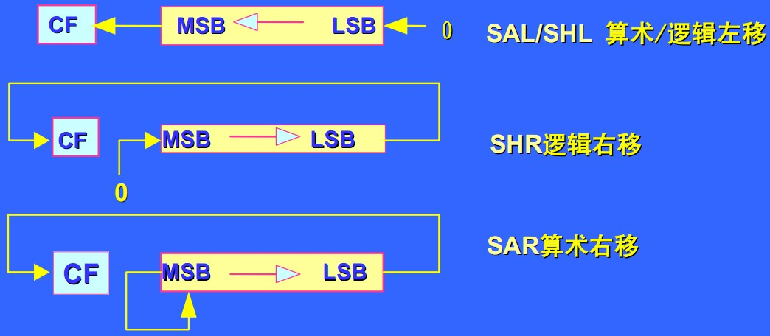
SAL算术左移指令(Shift Arithmetic Left)
指令格式：SAL 目的，计数值
SHL逻辑左移指令(Shift Logic Left)
指令格式：SHL 目的，计数值
指令功能：以上两条指令的功能完全相同，均将寄存器或存储器中的目的操作数的各位左移；
每移一次，最低有效位LSB补0，而最高有效位MSB进入标志位CF。
移动一次，相当于将目的操作数乘以2。

Slide 6
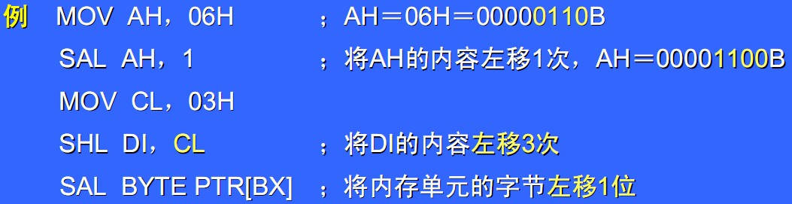
注意：
移动一次，相当于将目的操作数乘以2；计数值就是所要移位的次数。
若移位一次，直接将计数值置1；
移位次数大于1，将移位次数送进CL，再把CL放在计数值位置上。

Slide 7
对标志位的影响：
移位次数为1时，若移位后最高位的值被改变，OF置1，否则OF清0。
多次移位时，OF的值不确定。
不论移多少次，CF总是等于目的操作数最后被移出去的值。SF和ZF 将根据指令执行后目的操作数的状态来决定，PF只有当目的操作数在AL中时才有效，AF不定。

Slide 8
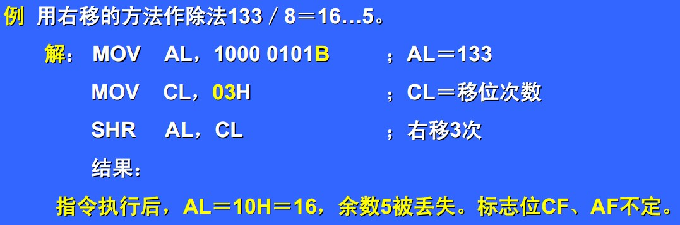
逻辑右移指令(Shift Logic Right)
指令格式：SHR 目的，计数值
指令功能：各位进行右移。每移一次，低位进入CF，最高位补0 。右移次数由计数值决定。
注意：若目的操作数为无符号数，每右移一次，目的操作数除以2，余数被丢掉。

Slide 9
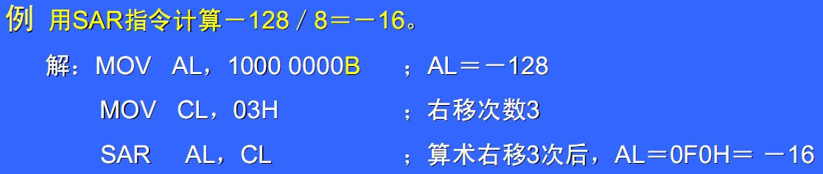
SAR算术右移指令(Shift Arithmetic Right)
指令格式：SAR 目的，计数值
指令功能：各位右移。每移位一次，最低位进入CF，但最高位(即符号位)保持不变。
注意：
每移一次，相当于对带符号数进行除2操作。

Slide 10
【例】若AH和AL分别存有分离的BCD数，则用下列指令可转换成组合的BCD数，并存于AL中
解：MOV CL，4
SHL AL，CL
SHR AX，CL
反过来，若将AL中组合的BCD数BCD2和BCD1，转换为分离的BCD数，BCD2存于AH，而BCD1存于AL中。程序如下
MOV AH，0
MOV CL，4
SHL AX，CL
SHR AL， CL

Slide 11
3、循环移位指令
算术逻辑移位指令，移出操作数的数位均被丢失；
循环移位指令把操作数从一端移到另一端，移出的位不丢失。循环移位指令共4条：
ROL循环左移 (Rotate Left)、ROR循环右移(Rotate Right)、RCL通过进位位循环左移 (Rotate through Carry Left)、RCR通过进位位循环右移 (Rotate through Carry Right)指令
指令格式：ROL/ROR/RCL/RCR 目的，计数值
循环移位后：结果→目的操作数
目的操作数可以是8/16位的寄存器、存储器，移位的次数可以是1，或由CL寄存器的值指定。

Slide 12
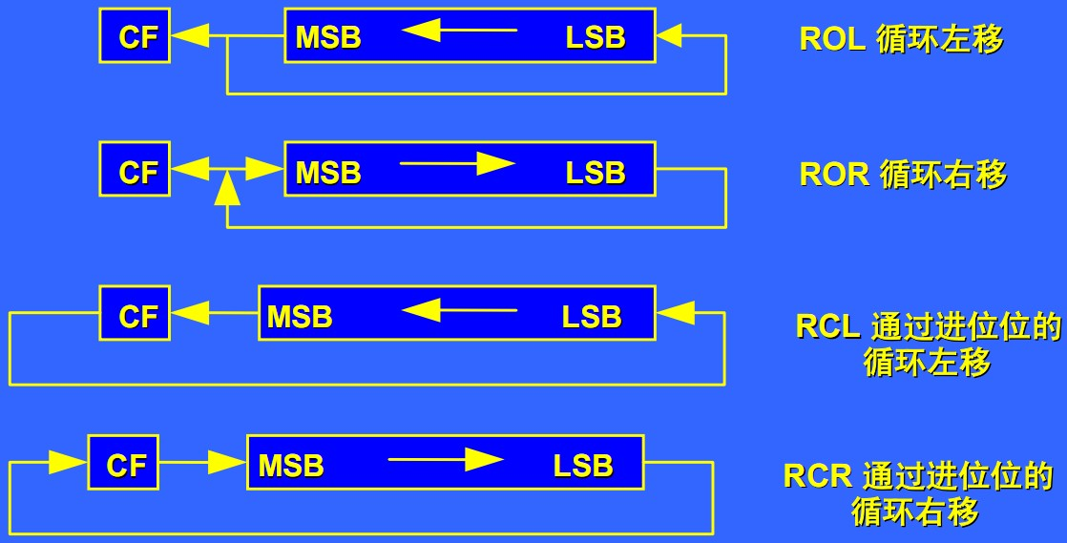
关于标志位：
①ROL和ROR指令没有把进位标志CF包含在循环中；而RCL和RCR指令把CF作为整个循环的一部分，一起参加循环移位。
②CF的值总是由最后一次被移出的值决定。
③OF位只有在移位次数为1的时候才有效。在移位后最高有效位发生变化(由1变0或由0变1)时，则OF置1，否则OF置0。在多位循环移位时，OF值不确定。

Slide 13

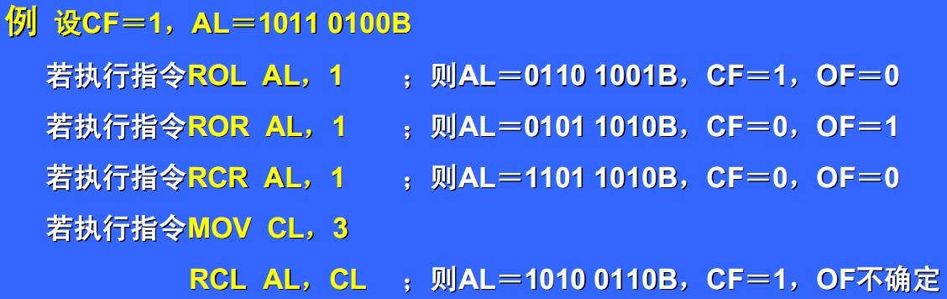
1

Slide 14
【课后习题10】若有一个四字节数，放在寄存器DX与AX中（DX中放高16位），要求这个4字节数整个左移一位如何实现？右移一位又如何实现？
解：（1）将双字数据逻辑左移一位：
先从低16位向左移，低16位的最高位移到CF中；
再利用大循环RCL左移高16位，把CF中的值移到了高16位的最低位。
SHL AX，01
RCL DX，01
 | DX |  |  |  | CF |  |  | AX
 |  |  |  |  |  |  |  |  |  |  |  | 0

Slide 15
 |  | DX |  |  |  | CF |  |  | AX
0
解：（2）将双字数据逻辑右移一位：
先从高16位向右移，高16位的最低位移到CF中；
再利用大循环RCR右移低16位，把CF中的值移到低16位的最高位。
SHR DX，01
RCR AX，01

Slide 16
逻辑变量的表示和运算
A | B | A ˄ B | A ˅ B | A⊕B | Ā
0 | 0 | 0 | 0 | 0 | 1
0 | 1 | 0 | 1 | 1
1 | 0 | 0 | 1 | 1 | 0
1 | 1 | 1 | 1 | 0

Slide 17
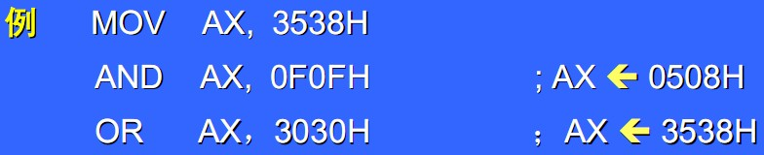
3.5.2 双操作数逻辑指令
1、AND逻辑与指令 (Logical AND)
指令格式：AND 目的，源
指令功能：目的 ← 目的 ∧ 源
主要用于使操作数的某些位保留 (和“1”相与)，而使某些位清除(和“0”相与)。
2、OR逻辑或指令 (Logical OR)
指令格式：OR 目的，源
指令功能：目的 ← 目的 ∨ 源
主要用于使操作数的某些位保留(和“0”相或)，而使某些位置位(和“1”相或)。

Slide 18
【例】
MOV AL, 48H
MOV AH, AL
AND AL, 0FH
MOV CL, 4
SHR AH, CL
MOV NUM, AX
AL：0100 1000
AH：0100 1000
AL： 0000 1000
CL = 4
AH：0000 0100
NUM：0000 1000 NUM+1：0000 0100
该程序的功能：完成了将AL中的压缩BCD码变成非压缩BCD码存放在NUM开始的存区。

Slide 19
【例】试分析下面程序完成什么任务？设（DL)=12H，(BL)=34H
MOV CL, 4
SHL DL, CL
SHR BL, CL
OR DL, BL
CL = 4
DL：0010 0000
AL： 0000 0011
DL：0010 0011 = 23
该程序的功能：
完成了将原DL中的低4位与原BL中的高4位拼起来放在DL中 。此时，(DL) ＝ 23H

Slide 20
【课后习题3】AX中有一个负数，欲求其绝对值，若该数为补码，则用什么指令？若该数为原码，又用什么指令？
解：若该数为补码，先减1再取反：
SUB AX，1
NOT AX
若该数为原码，直接将该数的最高位清0：
AND AX，7FFFH

Slide 21
3、XOR异或操作指令（Exclusive OR）
指令格式：XOR 目的，源
指令功能：目的 ← 目的 ∨ 源
主要用于使操作数的某些位保留 (和“0”相异或)，而使某些位取反(和“1”相异或)
【例】
XOR AX，AX ；清累加器

Slide 22
【课后习题6】若CX=6700H，DX=78FFH，CF=1。求分别执行指令后，CX与DX寄存器中的内容，并指出
CX | DX | SF | ZF | AF | PF | CF | OF
CX=DFFFH | DX=78FF | 1 | 0 | 0 | 1 | 0 | 1
CX=E000H | DX=78FF | 1 | 0 | 1 | 1 | 0 | 1
CX=EE01H | DX=78FF | 1 | 0 | 1 | 0 | 1 | 0
CX=EE00H | DX=78FF | 1 | 0 | 1 | 1 | 1 | 0
CX=6000H | DX=78FF | 0 | 0 |  | 1 | 0 | 0
CX=7FFFH | DX=78FF | 0 | 0 |  | 1 | 0 | 0
CX=1FFFH | DX=78FF | 0 | 0 |  | 1 | 0 | 0
(1)ADD CX，DX
(2)ADC CX，DX
(3)SUB CX，DX
(4)SBB CX，DX
(5)AND CX，DX
(6)OR CX，DX
(7)XOR CX，DX

Slide 23
【课后习题16】编一程序使：
（1）AX寄存器低4位清零
（2）BX寄存器低4位置1
（3）CX寄存器低4位变反
（4）DX寄存器高3位不变，其余位清零
AND AX，FFF0H
OR BX，000FH
XOR CX，000FH
AND DX，E000H

Slide 24
4、TEST测试指令(Test)
指令格式：TEST 目的，源
指令功能：目的∧源
逻辑与操作，并修改标志位，但不回送结果，两个操作数都不变。
常用于在要检测某些条件是否满足，但又不希望改变原有操作数的情况下。紧跟在这条指令后面的往往是一条条件转移指令，根据测试结果产生分支，转向不同的处理程序。

Slide 25
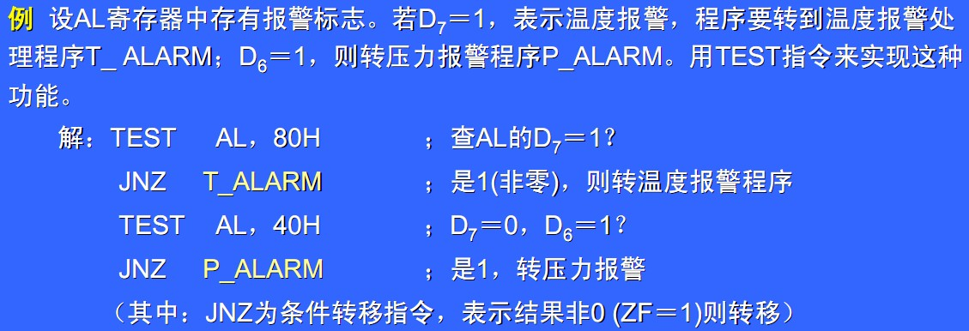
源操作数可以是8位或16位立即数、寄存器、存储器；
目的操作数只能是寄存器、存储器，两操作数不能同时为存储器；
指令执行后，均将CF和OF清零，ZF、SF和PF反映操作结果，AF未定义。

Slide 26
【课后习题19】
MOV AX，2280H
MOV CX，0FF00H
MOV DS，AX
MOV SI，CX
ADD CX，AX
MOV [SI]，CX
ADC[SI]，AL
DEC BYTE [SI]
MOV AX，06H
ADC AX，08H
AAA
ADD AL，59H
；AX = 2280H
；CX = 0FF00H
；DS = 2280H
；SI = 0FF00H
；①CX = 2180H，CF = 1B
；②[SI] = 80H，[SI+1] = 21H
；③[SI] = 01H，MEM = 32700H
；④[SI] = 00H，ZFCFPF = 111B
；AX = 06H
；⑤AX=000FH，CFAF=00B
；⑥AX=0105H，CFAF=11B
；⑦AL=5EH，CFAF=00B

Slide 27
DAA
AND AL，0FH
MOV BX，-8
NEG BX
MOV DL，06H
MUL DL
OR AX，0FF00H
CWD
IDIV BX
MOV AH，4CH
INT 21
；⑧AL = 64H
；AL = 04 H
；BX = -8
；⑨BX = 0008H
；DL = 06H
；⑩AX = 0018H
；AX = FF18 H
；⑾AX = FF18H
；⑿AX = FFE3H，DX = 0000H

